Slide 2
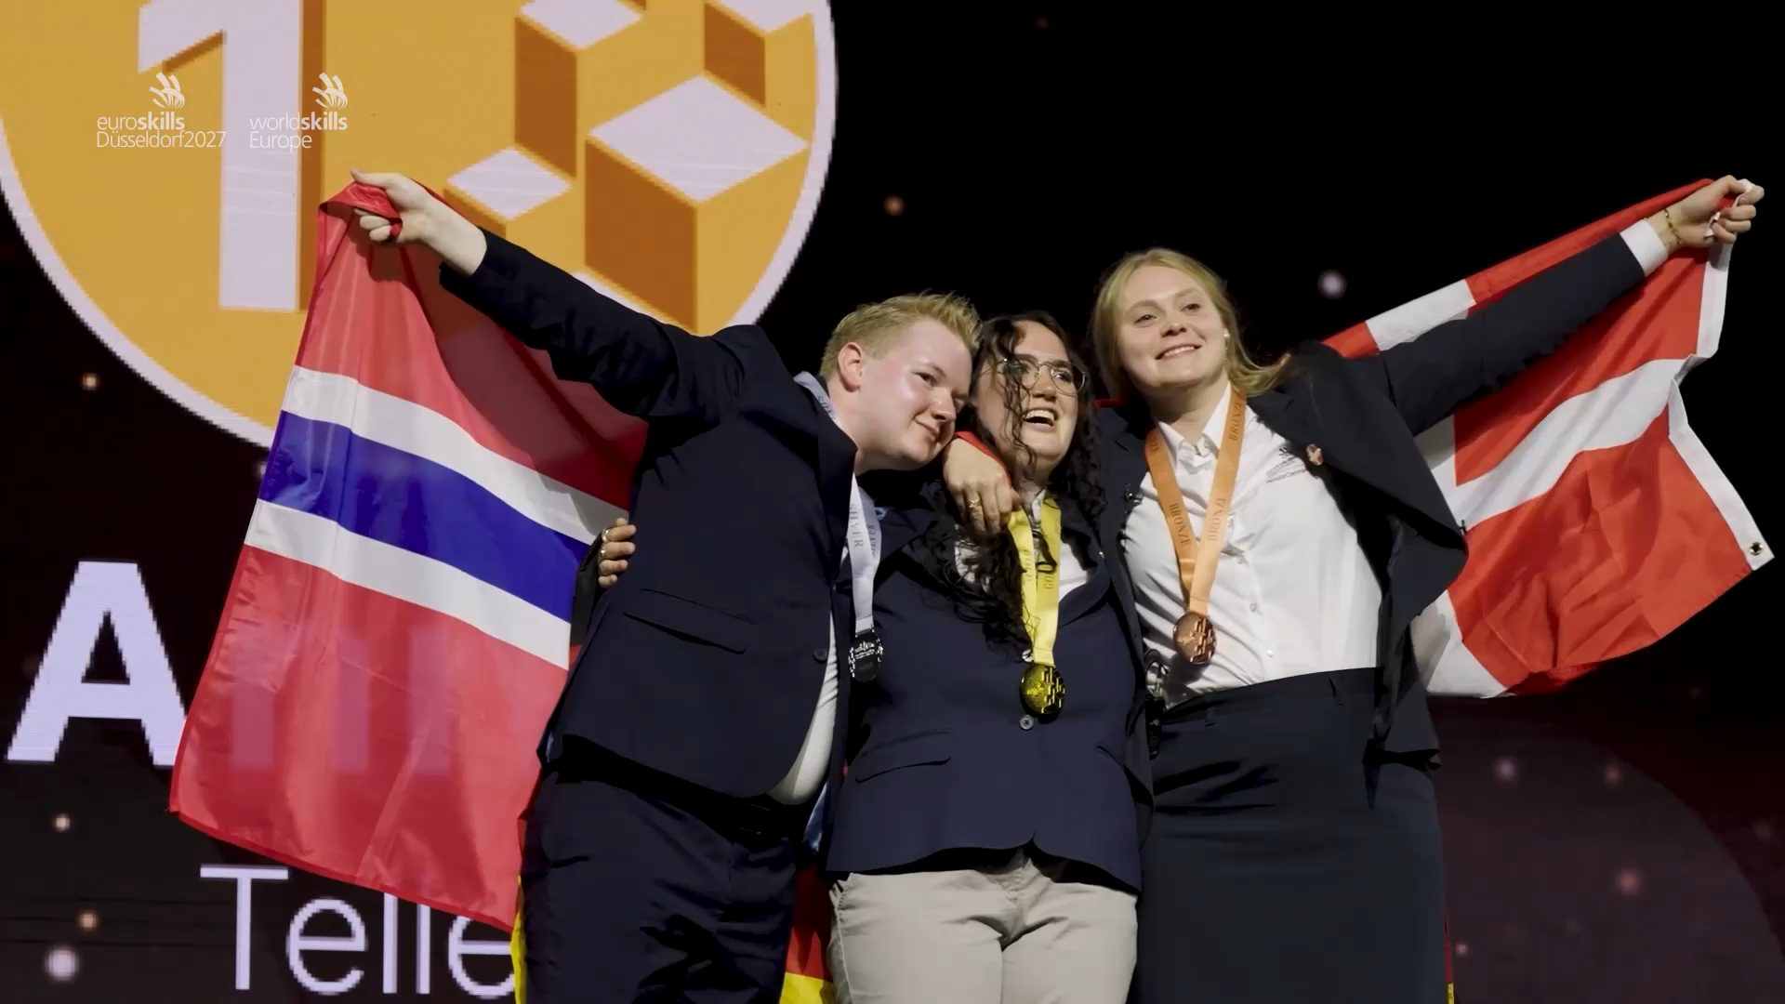

Slide 3
Euroskills Düsseldorf 2027 – Europäische Spitzenförderung für berufliche Bildung
Internationale Berufswettbewerbe fördern seit den 1950er Jahren Exzellenz in der beruflichen Bildung. Mit WorldSkills Europe, gegründet 2007, und den seit 2008 ausgetragenen EuroSkills wurde dieses Konzept auf europäischer Ebene etabliert. Die Europameisterschaften der Berufe finden alle zwei Jahre im Wechsel mit den WorldSkills statt.
EuroSkills sind der europäische Maßstab für leistungsstarke berufliche Bildung, stärken die Zusammenarbeit von Schulen, Wirtschaft und Politik und fördern gezielt junge Fachkräfte. EuroSkills Düsseldorf 2027 setzt diese Impulse fort und richtet den Fokus auf Berufsorientierung, Talentförderung und Fachkräftesicherung in Europa – insbesondere für Schülerinnen und Schüler ab Sekundarstufe II bis zur beruflichen Ausbildung.

Slide 4
Was sind eigentlich die EuroSkills?
Alle zwei Jahre kommen Hunderte der talentiertesten jungen Fachkräfte aus über 30 europäischen Ländern zusammen. In einem dreitägigen Wettkampf lösen sie unter strengen Zeitvorgaben anspruchsvolle technische Aufgaben. Dabei zeigen sie präzise, komplexe Fertigkeiten, die sie in Ausbildung und Praxis erworben haben, und beweisen Spitzenleistung auf internationalem Niveau.

Slide 5

Deutschland und Luxemburg in Partnerschaft
Internationale Partnerschaft mit Zukunft: Luxemburg und Düsseldorf gestalten erstmals seit 18 Jahren gemeinsam die EuroSkills 2027 in Düsseldorf.“

Slide 6
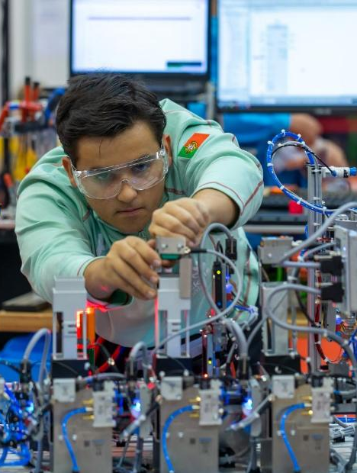

SKILLS! SHAPE YOUR FUTURE
EuroSkills Düsseldorf 2027
22 - 26 September
Wettbewerbsdisziplinen: 50
Teilnehmende: rund 800
Nationen: über 30
Besuchende: rund 150.000

Slide 7
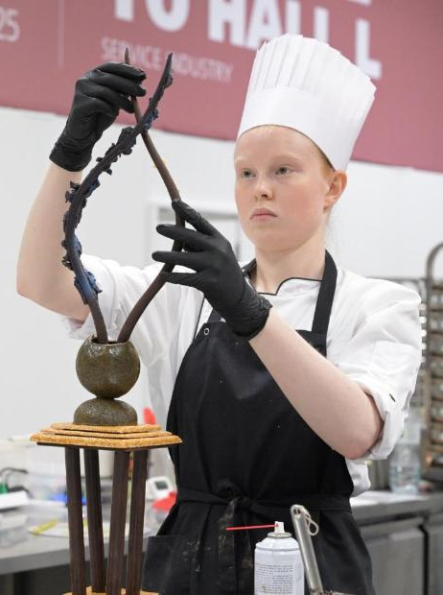
Unter dem Motto
„SKILLS! Shape Your Future“
wollen Deutschland und Luxemburg junge Menschen dazu motivieren, ihre berufliche Zukunft zu gestalten und die Vielfalt der Berufe zu entdecken – sowohl vor Ort in Düsseldorf als auch im Vorfeld der EuroSkills-Wettbewerbe bei grenzübergreifenden Aktivitäten.

Slide 8
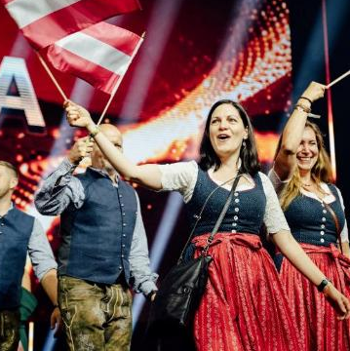
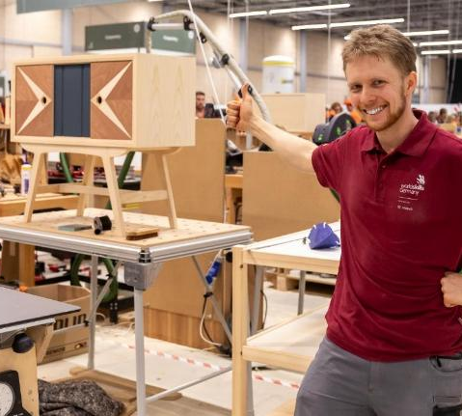
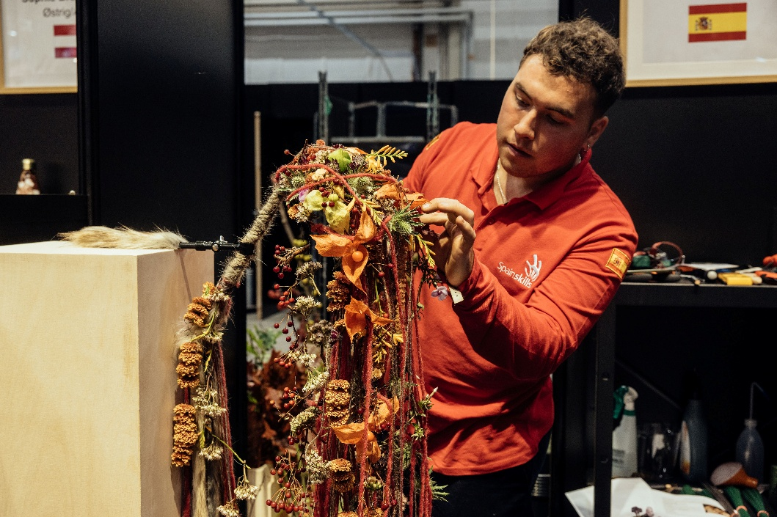
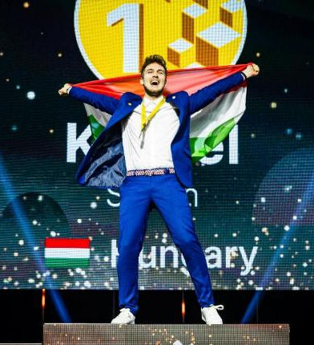
Übersicht EuroSkills Düsseldorf 2027
Feierliche Eröffnung 22. September 2027
Wettbewerbe
23. – 25. September
Siegerehrung
26. September
Europäische Spitzenfachkräfte aus über 30 Ländern treten in 50 Berufen gegeneinander an
Anspruchsvolle Aufgaben unter Zeitvorgaben auf internationalem Spitzenniveau
Live-Einblicke in moderne Ausbildungsberufe, Technologien und Arbeitsprozesse
Berufsorientierung zum Anfassen für Schüler*innen und Lehrkräfte
Feierliche Medaillenvergabe im internationalen Rahmen
Würdigung der besten jungen Fachkräfte Europas
Sichtbares Zeichen für Exzellenz, Leistung und berufliche Bildung
Gemeinsamer Abschluss der EuroSkills Düsseldorf 2027
Internationale Eröffnungszeremonie mit Delegationen aus über 30 Ländern
Gemeinsamer Auftakt von Deutschland und Luxemburg als Partnerländer der Austragung

Slide 9






Die Wettbewerbsdisziplinen
Die Wettbewerbe werden in sechs Berufskategorien ausgetragen.
Jedes Land kann eine*n Teilnehmer*in oder ein Team pro Disziplin anmelden.
Kreative
Kunst und
Mode-technologie
Informations- und Kommunika-tionstechnik
Haus- und Bautechnik
Soziale
Berufe und Dienst-leistungen
Fertigungs- und Ingenieur-
technologie
Transport
und
Logistik

Slide 10
50 Disziplinen werden bei den
EuroSkills Düsseldorf 2027 ausgetragen
Anlagenmechanik SHK
Bauschreiner*in
Bodenleger*in
Digital Construction
Elektroinstallation
Fliesenleger*in
Glasbautechnik
Kälte- und Klimatechnik
Klempner*in / Spengler*in
Landschaftsgärtner*in
Maler*in
Maurer*in
Möbelschreiner*in
Stahlbetonbauer*in
Steinmetz*in
Stuckateur*in
Zimmerer*Zimmerin
Fashion Technology
Floristik
Grafikdesign
Visual Merchandising
Cloud Computing
IT Network Systems Administration
Mobile Applications Development
Software Applications Development
Web Development
Additive Manufacturing
Anlagenelektronik
CNC-Fräsen
Elektronik
Industrie 4.0
Mechanical Engineering Design CAD
Mechatronik
Mobile Robotics
Robot Systems Integration
Schweißen
Water Technology
Bäcker*in
Entrepreneurship/Business Development
Fleischer*in
Friseur*in
Gesundheits- und Sozialbetreuung
Hotel Rezeptionist*innen
Koch*Köchin
Konditor*in
Kosmetik
Restaurantservice
Aircraft Maintenance
Fahrzeuglackierer*in
Karosserie- und Fahrzeugbaumechanik
Kfz-Mechatronik

Slide 11
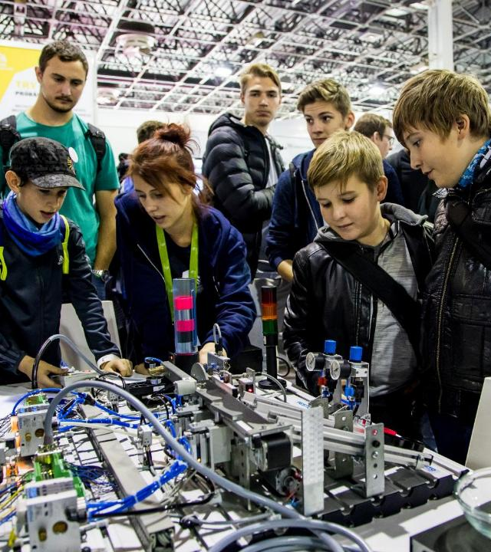
Inspiration für Schule und Beruf
Ein Besuch der EuroSkills bietet Lehrkräften und Schüler*innen einzigartige Einblicke in die Welt der beruflichen Bildung und die Vielfalt europäischer Ausbildungswege.
Im Vorfeld stehen passende Unterrichtsmaterialien zur Verfügung, mit denen der Besuch gezielt vorbereitet und themenspezifisch in den Unterricht eingebunden werden kann (z. B. MINT, Gesellschaftskunde, interkulturelle Verständigung).
Spezielle Führungen für Schulklassen ermöglichen dabei eine strukturierte und spannende Orientierung durch die Wettkämpfe.
Try a Skill ist eines der Hihlights der EuroSkills: In interaktiven Bereichen probieren Besuchende verschiedene Berufe aus und erhalten direkte Einblicke in ihre Fähigkeiten und Interessen.

Slide 12
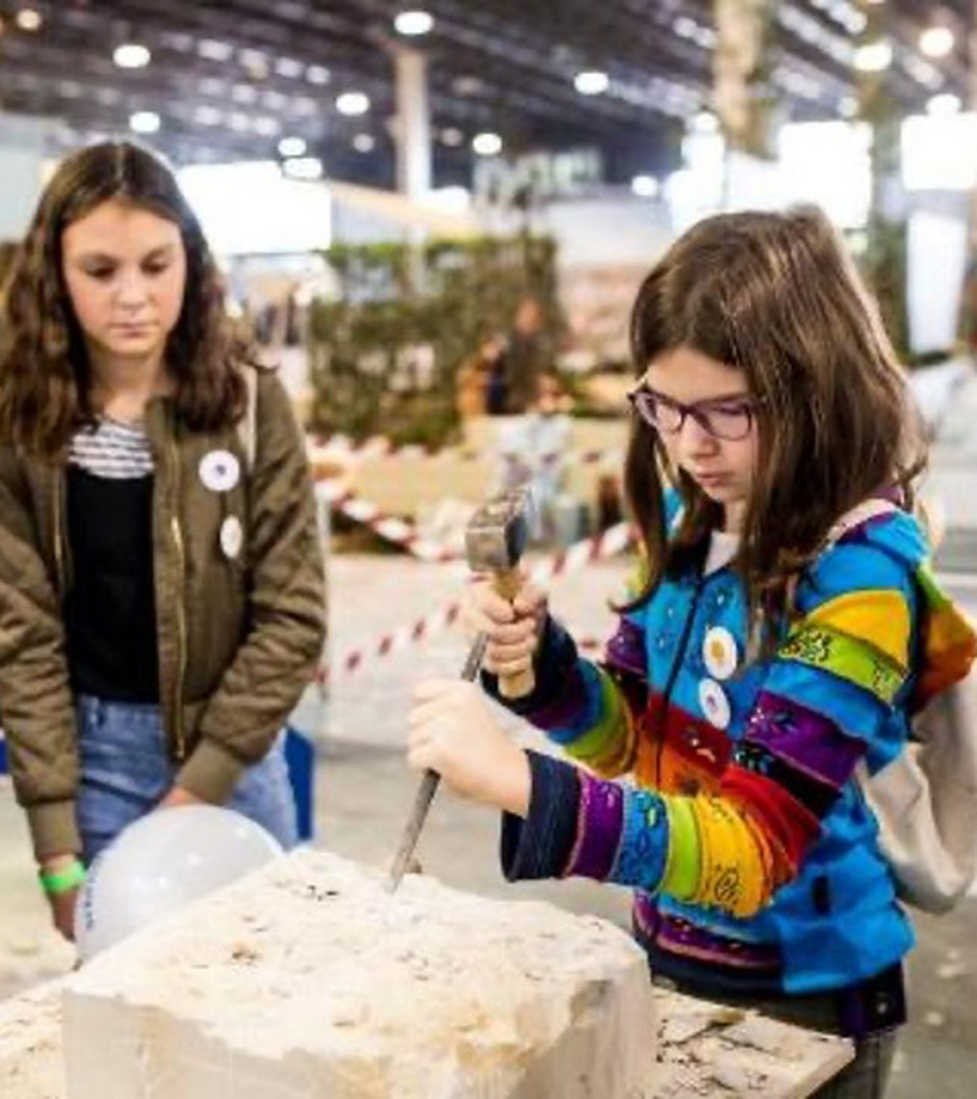
Inspiration für Schule und Beruf
An jeder Wettkampffläche erhalten die Besuchenden spannende Hintergrundinformationen zu den Disziplinen und den jeweiligen Berufen, sodass diese anschaulich und greifbar gemacht werden.
Eine App unterstützt dabei, die Wettbewerbe und Berufe spielerisch zu entdecken, Wissen zu vertiefen und den Besuch individuell zu gestalten.

Slide 13
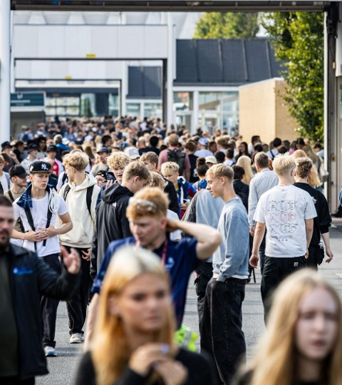
Inspiration für Schule und Beruf
Ein vielfältiges Rahmenprogramm bietet Möglichkeiten zur
Zukunft der beruflichen Bildung zu diskutieren
Interaktive Formate laden Besuchende ein, ihre Ideen und Visionen einzubringen
Lehrkräfte erhalten wertvolle Anregungen für den Unterricht, können Best Practices aus anderen Ländern kennenlernen und Kontakte zu Bildungsexpert*innen sowie Unternehmen knüpfen.
Gleichzeitig fördert der Besuch der EuroSkills Motivation, Inspiration und Begeisterung für berufliche Talente und das lebenslange Lernen.

Slide 14
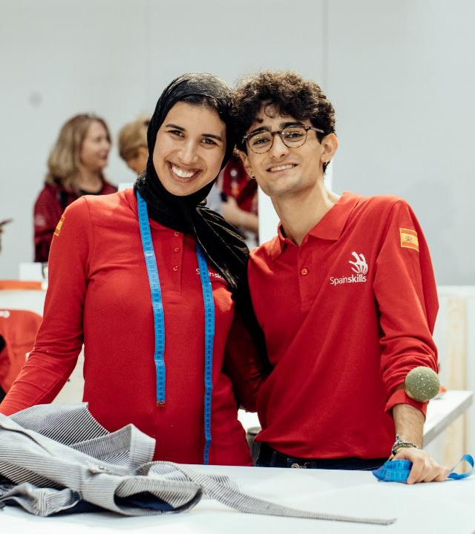
Inspiration für Berufsschulen / Berufskollegs
Der Besuch der EuroSkills Düsseldorf 2027 soll auch für Auszubildende und Schüler*innen von Berufsschulen / Berufskollegs ein ganz besonderes Erlebnis sein.
Die europäischen Berufswettbewerbe vermitteln Wertschätzung der beruflichen Aus- und Weiterbildung. Indem sie die Exzellenz aufzeigen, steigern sie die Anerkennung der Berufsbildung und der Berufe, die mit einer dualen Ausbildung erlernt werden können.
Dies kann bei den Auszubildenden, die die EuroSkills besuchen, entsprechenden Stolz wecken.
Mit entsprechendem Branding und Merchandise-Artikeln wollen wir Auszubildende feiern und ihre Bedeutung für Deutschland und Europa sichtbar machen.

Slide 15
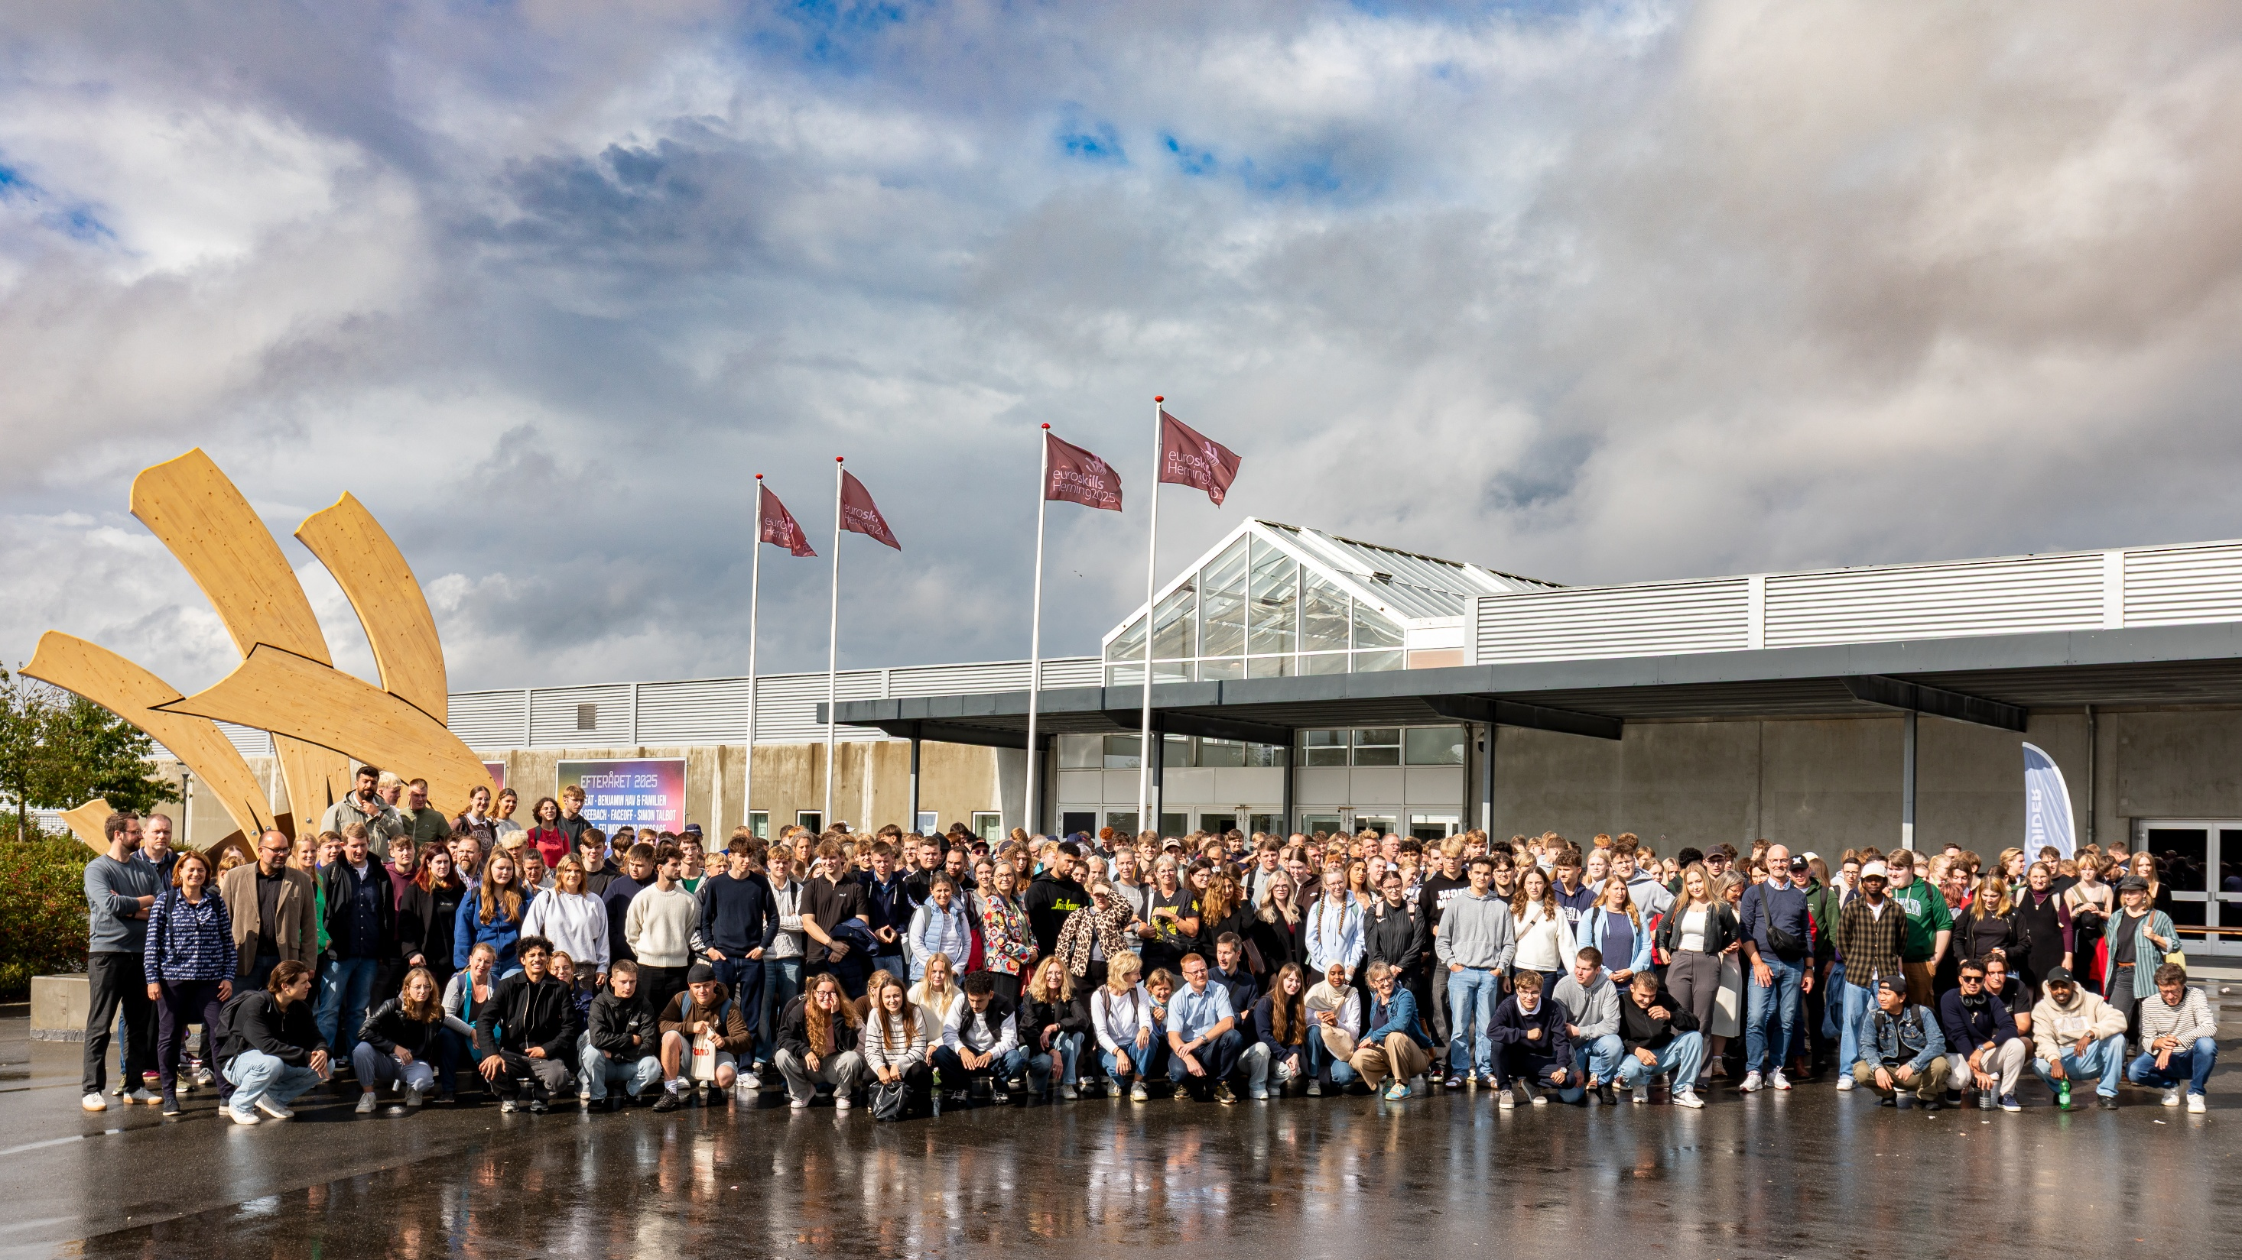

Slide 16
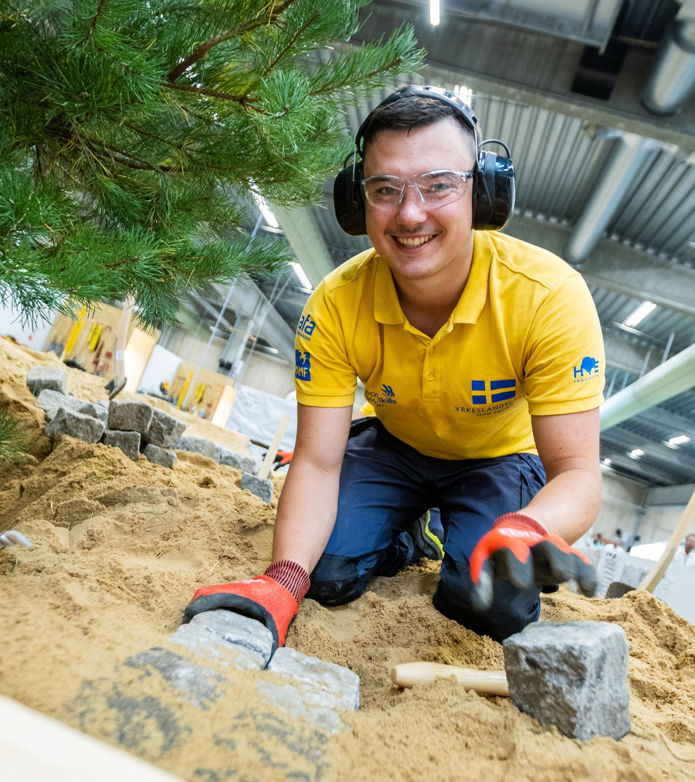

Gemeinsam Zukunft ermöglichen
Für Schulklassen bietet der Besuch der EuroSkills Düsseldorf 2027 eine einmalige Gelegenheit, Berufe praxisnah zu erleben, internationale Vorbilder kennenzulernen und neue Perspektiven für die eigene Zukunft zu entwickeln.
Damit möglichst viele Schüler*innen dieses einzigartige Event erleben können, braucht es starke Partner aus der Gesellschaft. Die Rotary‑Clubs können hierbei einen entscheidenden Beitrag leisten.
In Partnerschaft mit

Slide 17
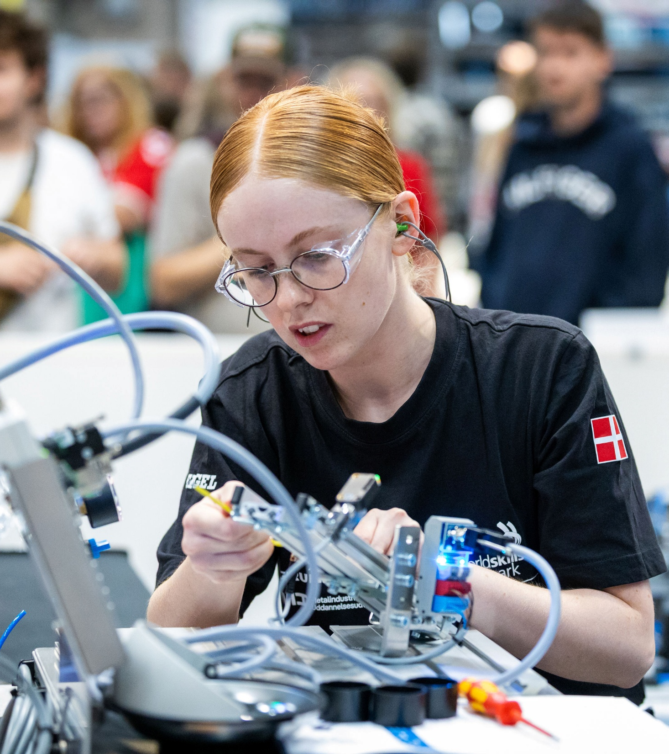
Unterstützung von Schulklassen
Viele Schulen möchten die EuroSkills Düsseldorf 2027 besuchen, stehen jedoch vor organisatorischen und finanziellen Hürden bei der An‑ und Abreise.
Durch die Übernahme oder Bezuschussung der Transportkosten (z. B. für Bus- oder Zuganreise) können Schulklassen unabhängig von Herkunft oder Budget an den EuroSkills Düsseldorf 2027 teilnehmen.
In Partnerschaft mit

Slide 18
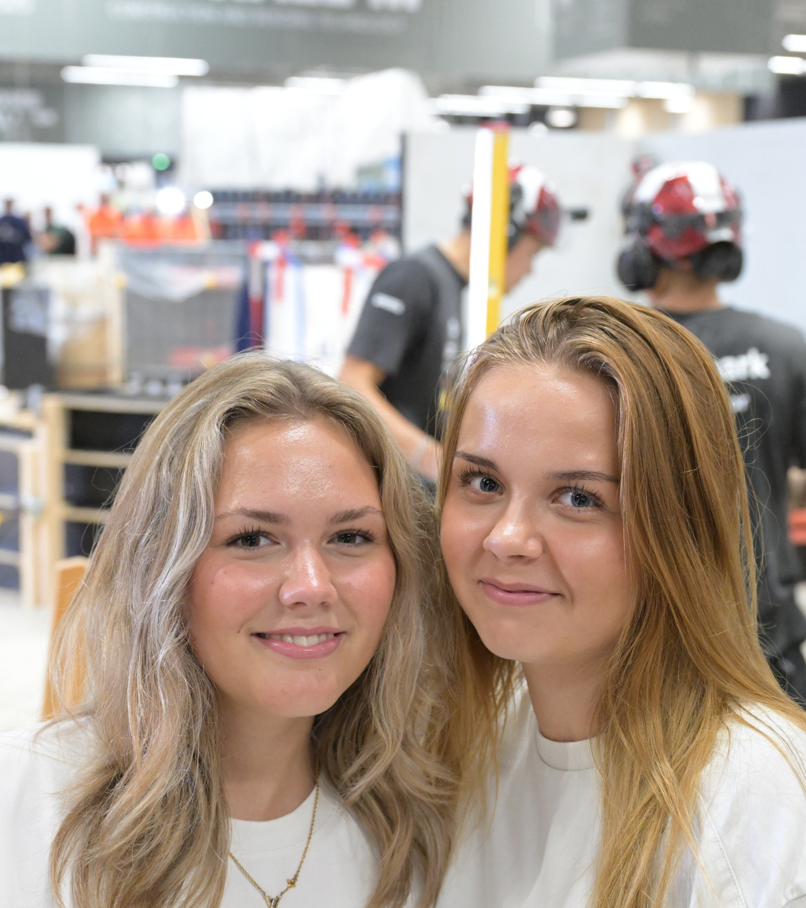
Willkommen heißen und Wertschätzung zeigen
Neben der Anreise spielen auch Verpflegung und Wertschätzung eine wichtige Rolle für ein positives Besuchserlebnis. Durch die Finanzierung von Essensgutscheinen wird sichergestellt, dass alle Schüler*innen während ihres Besuchs gut versorgt sind. Ergänzend unterstreichen Willkommenspakete (inkl. Informationsmaterial, kleineren Giveaways) für die Schulklassen die Bedeutung ihres Besuchs. Sie schaffen Identifikation, Motivation und ein nachhaltiges Erinnerungszeichen an die EuroSkills Düsseldorf 2027.
In Partnerschaft mit

Slide 19
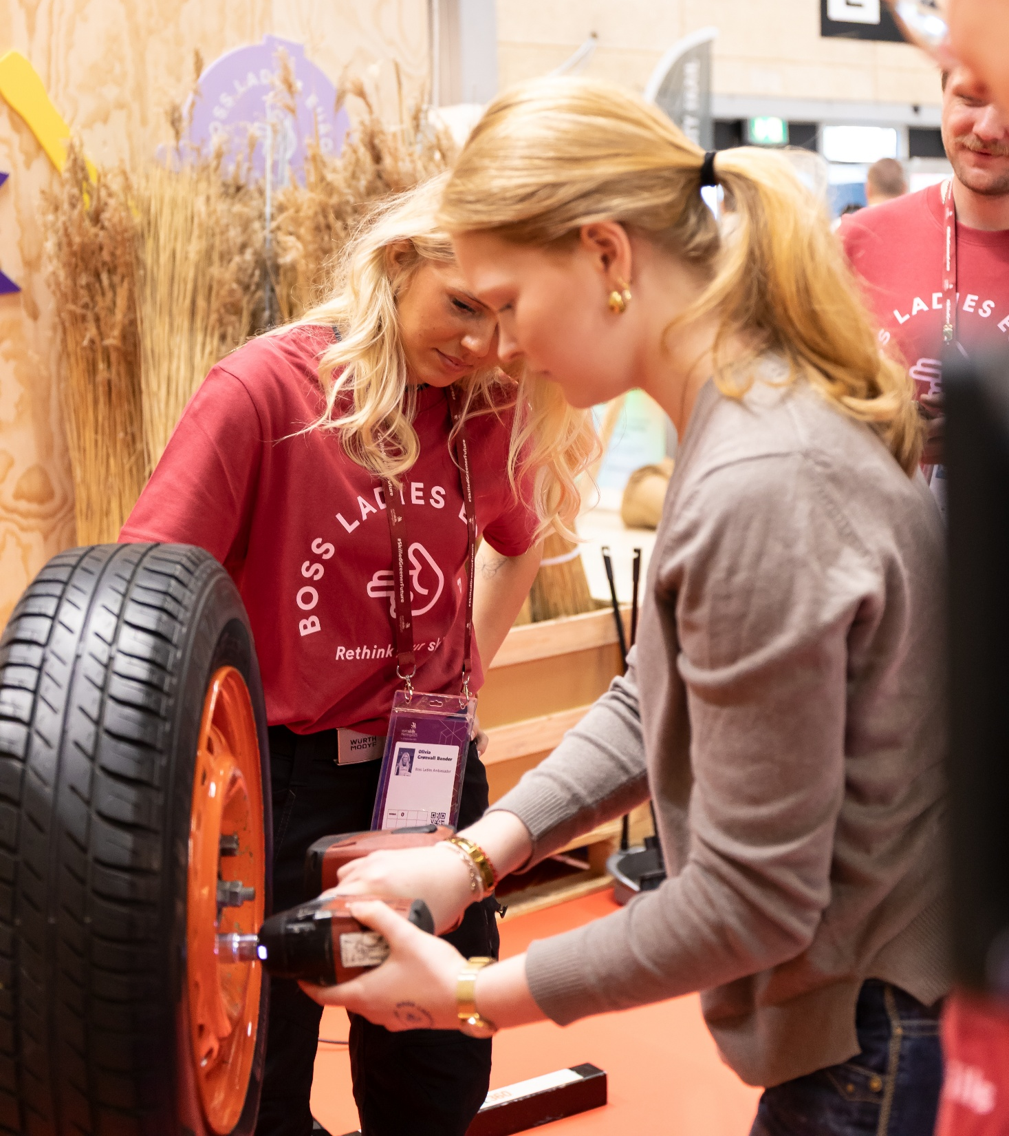
Engagement der Rotary-Clubs
Unterstützen Sie mit Ihrem Rotary-Club Schulklassen dabei, die EuroSkills Düsseldorf 2027 zu besuchen!
Sie ermöglichen damit Chancengleichheit, Mobilität und Bildungszugang.
Darüber hinaus tragen Sie dazu bei, junge Menschen willkommen zu heißen, ihnen berufliche Orientierung zu bieten und ihre Bedeutung für die Zukunft von Wirtschaft und Gesellschaft wertzuschätzen.
In Partnerschaft mit

Slide 20

Der Ablauf
Finden Sie eine Schule, der Sie einen Besuch der EuroSkills Düsseldorf 2027 ermöglichen möchten.
Klären Sie mit der Schule, welche Transportart (Bus/Bahn) am ehesten in Betracht kommt.
Buchen Sie für die Schule den Bus oder Zugtickets.
Erwerben Sie beim entsprechenden Caterer auf der Messe Essensgutscheine, die Sie an die Schulklassen weiterleiten.
Verteilen Sie am Abfahrtstag (oder vorab) die Willkommenspakete an die Schüler*innen.
Begleiten Sie die Schule ggf. selbst zu den EuroSkills Düsseldorf 2027.
Gern unterstützt das Team der EuroSkills Düsseldorf 2027 bei der Vermittlung von Busunternehmen, sofern wir in Ihrer Region über Kontakte verfügen. Darüber hinaus geben wir rechtzeitig Informationen zum Ablauf und der Abrechnung der Verpflegung (Essensgutscheine). Für die Willkommenspakete stellen wir kostenfreies Informationsmaterial sowie kleinere Giveaways (Sticker, Magnete) zur Verfügung und unterstützen wenn gewünscht bei der Auswahl / Bestellung weiterer Giveaways.
In Partnerschaft mit

Slide 21
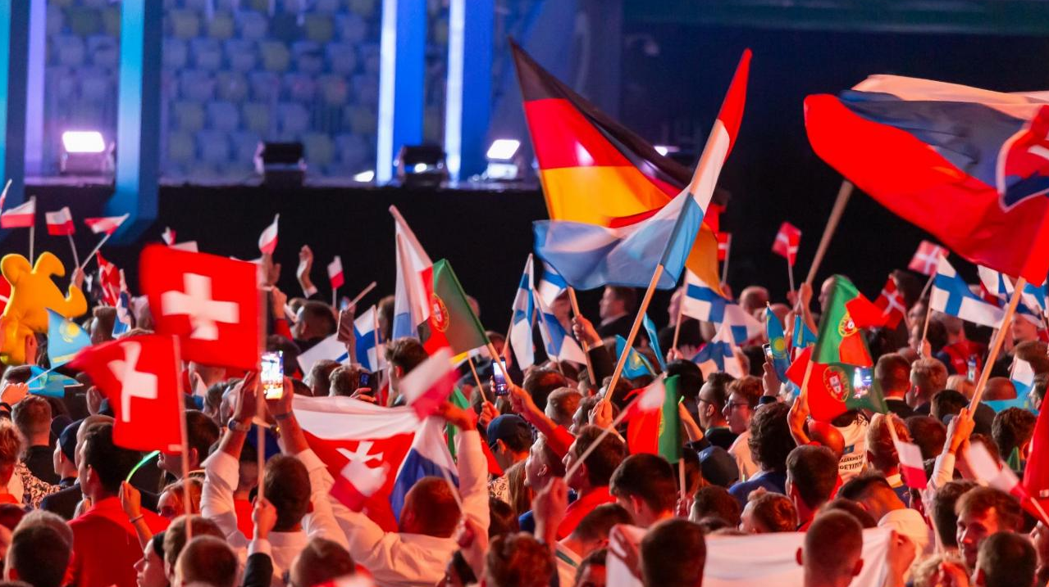

Slide 23


Slide 24
Vielen Dank!
EuroSkills Düsseldorf 2027
schulen@euroskills2027.com
www.euroskills2027.com

